Slide 1
ASP.NET Core Security
Wie man sich ordentlich Anmeldet, Autorisiert und Daten schützt

Slide 2
Albert Weinert
Freiberuflicher Software-Entwickler und Berater
Schwerpunkt ASP.NET und das darum herum
Seit 2007 Mirosoft MVP
Organisator der .net user group Köln
Mitorganisator der dotnet Cologne
info@der-albert.com @DerAlbert

Slide 3
Was gibt es heute?
Authentifizierung
Autorisierung
Datenschutz
Grundlagen
Feinheiten

Slide 4
Was gibt es nicht?
1x1 ASP.NET Core
1x1 ASP.NET Core MVC
Nur Anmerkungen auf ASP.NET Core 1.x
Keine Detailerklärung von OpenId Connect oder anderer Protokolle
aber wichtige Hinweise zur Anwendung!
Außer das was nicht verhindert werden kann ;)
Fragt wenn was unklar sein sollte.

Slide 5

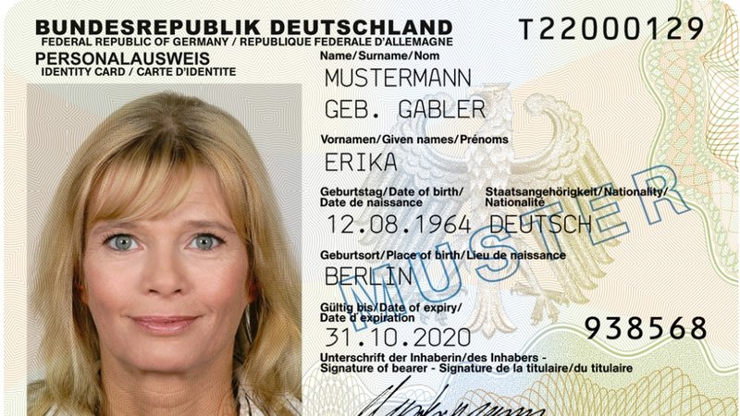
Die Basics
IPrincipal => ClaimsPrincipal
ClaimsIdentity
Claims
ALLES sind Claims
und das schon seit .NET 4.5
Notes:
Claims sind einfach eigenschaft
ClaimsPrincial nicht angekommen
In ASP.NET Core erstmal ein first Class Citizen

Slide 6
ClaimsPrincipal
HttpContext.User
Controller.User
Bei .NET Core 1.x kein CurrentPrincipal am Thread
Thread.CurrentPrincipal und ClaimsPrincipal.Current nicht nutzen
Also durchreichen wenn notwendig
per DI/IoC über IHttpContextAccessor im Constructor holen

Slide 7
Host
ASP.NET Core
Client
Middleware
Middleware
Application
Die ASP.NET Core Middleware
Notes:
ASP.NET Core auf einer Seite
Alles in ASP.NET Core eine Middle
das Routing
die Authosierung
und eben auch MVC

Slide 8
Host
ASP.NET Core
Client
AuthenticationMiddleware
Middleware
Application
Die ASP.NET Core AuthenticationMiddleware
Notes:
Die Middleware

Slide 9
Aufgaben der Middleware
Aufrufen des jeweiligen AuthenticationHandlers
Handler leitet Authentifizierung ein
Handler setzt HttpContext.User
durch Cookies
durch Jwt Tokens
Custom
Handler entfernt wenn möglich auch wieder die Authentifizierung

Slide 10
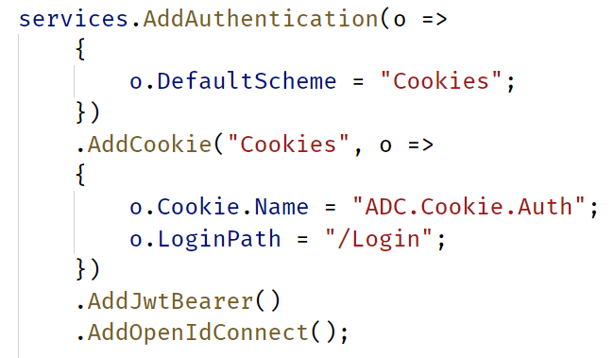

Configuration der Middleware
AuthenticationHandler werden in 2.0 den Service hinzugefügt
In 1.x jeweils als eigenständige Middleware
Jeder Handler hat ein Schema als Identitfier.
Jeder Handler unterstütze eine oder mehrere Aktionen (SignIn, SignOut etc.)

Slide 11
Authentication mit Cookies
Der Cookie einhaltet die Claims des angemeldeten Benutzer
Ist kryptograpisch sicher verschlüsselt via DataProtection
Quasi FormsAuthentication bei WebForms ;)
Nuget: Microsoft.AspNetCore.Authentication.Cookies
Docs: https://docs.microsoft.com/en-us/aspnet/core/security/authentication/cookie
Notes:
DataProtection
Nichts ist so einfach wie unsichere Cookies,

Slide 12
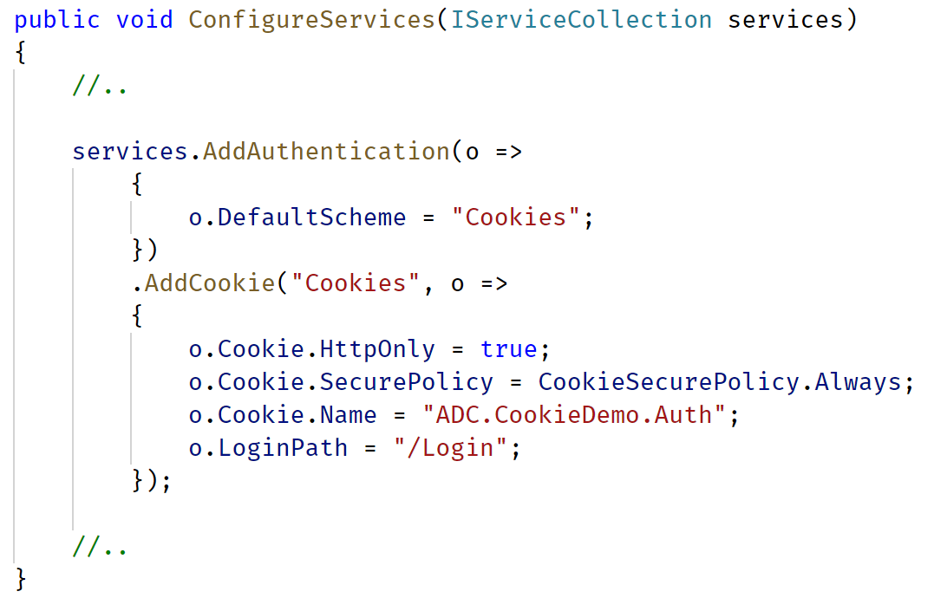
Authentication mit Cookies
Den Handler hinzufügen
Konfigurieren
HttpOnly und SecurePolicy beachten
Namen setzen
DataProtection API
Beinhaltet alle Claims

Slide 13
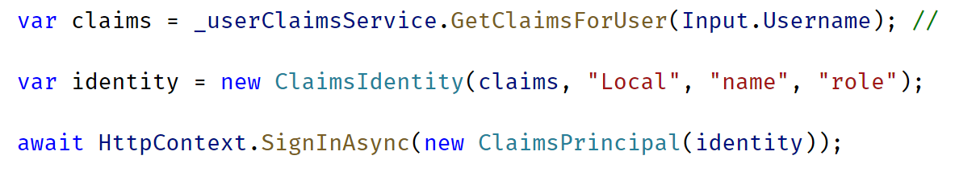
Authentication mit Cookies
SignInAsync()
Claims aus eigenem Datenspeicher
Im BeispielCode nur ein DummyService
Beim SignInAsync() wird Cookie erstellt
Wenn man das Scheme nicht angibt, dann DefaultSignInSchema
Cookie wird nur erstellt das Scheme für den CookieAuthenticationHandler ist
SignInAsync delegiert an konfigurierten Handler

Slide 14
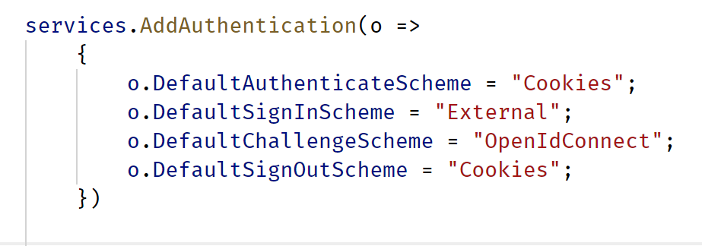
DefaultSchemas
DefaultAuthenticationScheme
DefaultSignInScheme
DefaultSignOutScheme
DefaultChallangeScheme
usw.
services.AddAuthentication()

Slide 15
Beispiel Anwendung
Cookie basierte Anmeldung mit einem Formular

Slide 16
IAuthenticationService
Delegiert an die Handler
SignInAsync()
SignOutAsync()
ChallengeAsync()
AuthenticateAsync()
etc
Es gibt ein Shortcuts
HttpContext.SignInAsync()
HttpContext.SightOutAsync()
Etc.
HttpContext.Authentication seit 2.0 Obsolete
Notes:
Noch andere Methoden
Der Name der Schema ist wichtig,
Die Aktionen sind Schemen bezogen

Slide 17
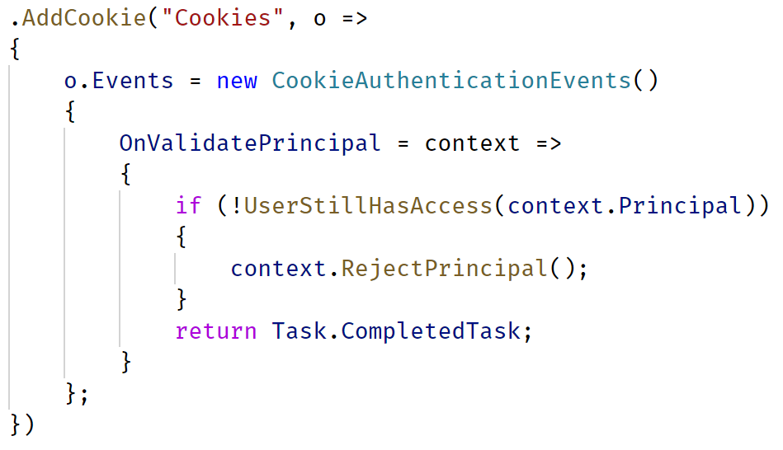
Authentication mit Cookies
SignIn und SignOut über den Namen des Schemas
Die Größe des Cookies nicht aus den Augen verlieren
Name Claim nicht vergessen
Return Url berücksichtigen, nur zu eigenen Seiten
Per Events eingreifen

Slide 18
Authentication mit OpenId Connect
Auf OAuth2 basierend
Standard Claims
Nur als exemplarisches Beispiel
trotzdem viel Spielraum
Google
Office 365
Azure Active Directory
Identity Server 3 und 4
Microsoft Konto
und viele mehr

Slide 19
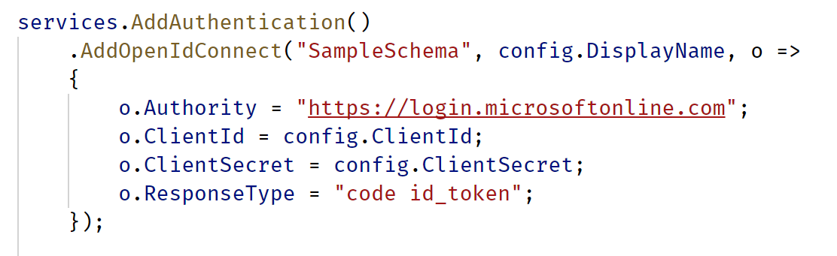
Authentication mit OpenId Connect
Handler hinzufügen
Für WebSeite ist zusätzliche Cookie Authentication erforderlich.
Hier nur Mini Sample

Slide 20
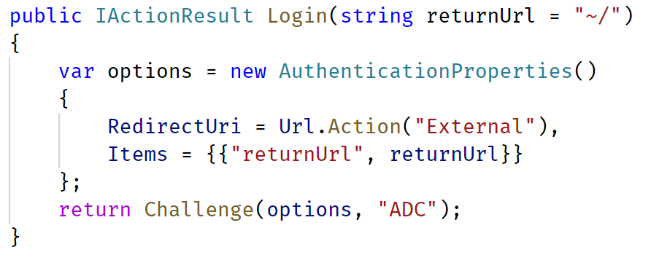
Authentication mit OpenId Connect
Challenge selbst veranlassen
Direkt über den IAuthenticationServer/HttpContext
Oder bei MVC über ChallengeResult
Notes:
OpenId Connect

Slide 21
Sample Anwendung
OpenId Connect basierte Anmeldung, zusammenspiel von AutomaticChallenge, Cookies und Co.

Slide 22
Authentication mit OpenId Connect
Für zentrales Logout das id_token merken, und selbst im Redirect Event eintragen.
Komplettes Profil muss separat angefordert werden
Braucht Cookies wenn man lokal anmelden will
Für eine ordentlichen Flow wird ein temporäres Cookies für das Zwischenspeichern der Identity benötigt

Slide 23
Authentication mit OpenId Connect
Kann abweichendes SignIn und SignOut Schema haben
SaveTokens = true
Werden in den AuthenticationProperties abgelegt
Zugriff mit HttpContext.GetTokenAsync()

Slide 24
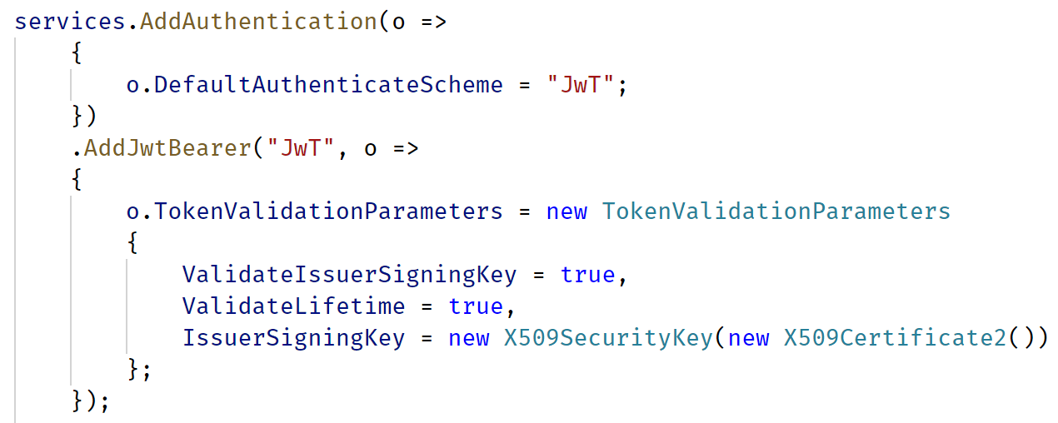
API Authentication mit Jwt Bearer Token
Token muss schon vorhanden sein
Stellt keine eigenen Token aus
Issuer Signing Key muss manuell gesetzt werden. Es gehen auch mehrere, und auch auch Lookups.
Z.B. für ein Oauth2 Access Token
Nicht im Sample Code, nur hier genannt
Notes:
Wie die Cookie A

Slide 25
Microsoft ASP.NET Core Identity
Nutzt die Authentication Provider
Benutzer, Claims für Benutzer
Rollen, Claims für Rollen
Verwaltung Externe Logins
Token Store
Zwei Faktor Authentication
Achtet auf den Kleinkram
Seit 2.0 auch eingebauter Authenticator Apps support

Slide 26
Autorisierung
Funktionen in einer Anwendung erlauben oder verbieten
Auf Basis der Benutzerinformationen
Klassisch ist die Rollenbasierte Autorisierung
Claims basierte Autorisierung bis jetzt Stiefmütterlich
Auch mit ASP.NET Core, nur viel besser

Slide 27
Policy basierte Autorisierung
Definition zur Laufzeit
Eindeutigen Namen
Rollen
Claims
Werte für Claims
Assertions
Haben eine Liste von IAuthorizationRequirement
IAuthorizationRequirementHandler

Slide 28
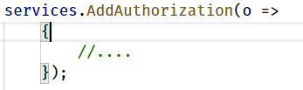
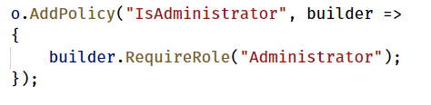
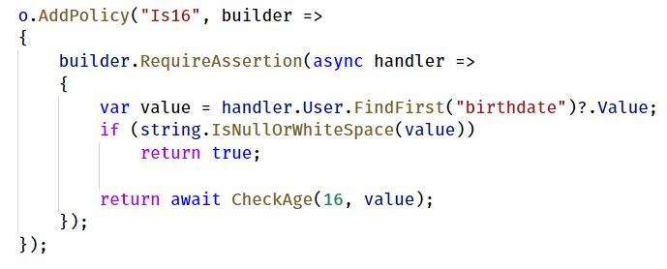
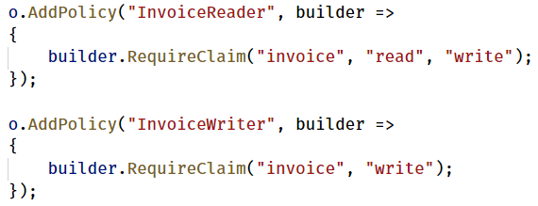
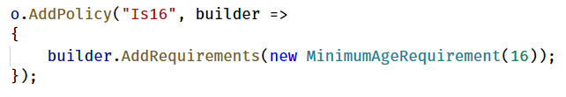
Definition von Policies

Slide 29
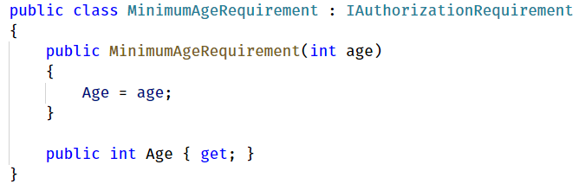
IAuthorizationRequirement

Slide 30
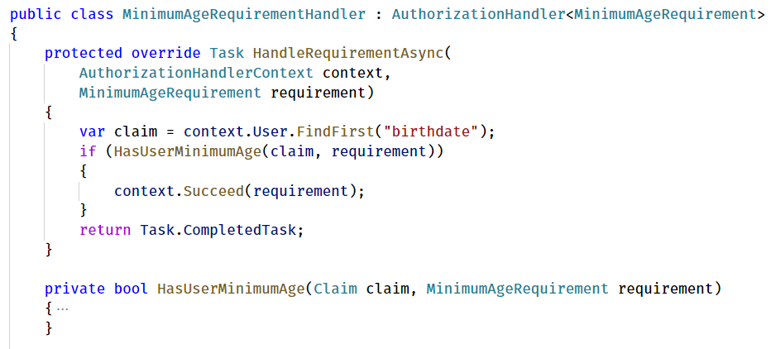
IAuthorizationRequirementHandler

Slide 31
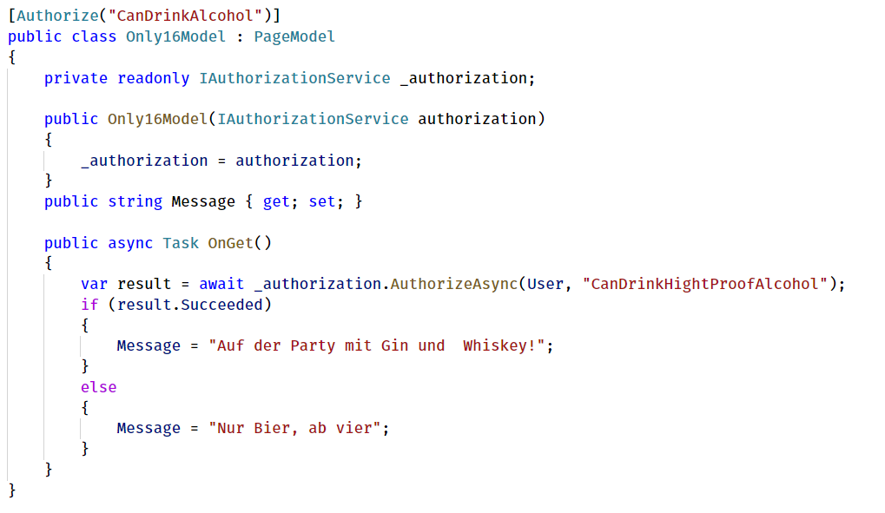
Anwendung von Policies

Slide 32
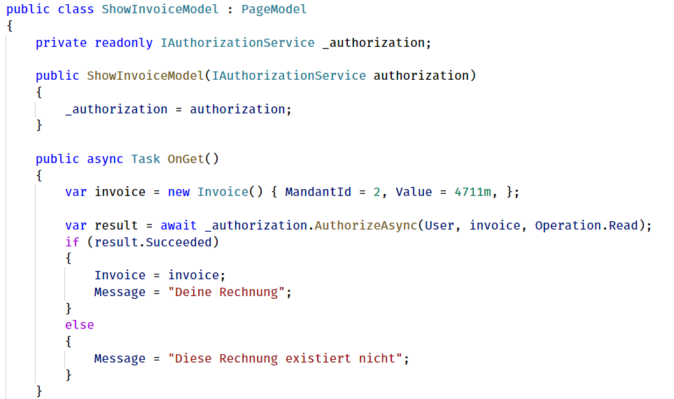
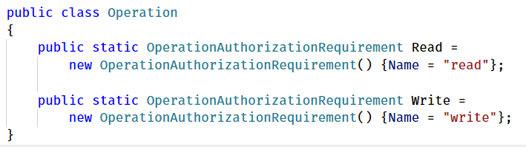
Resourcen Autorisierung

Slide 33
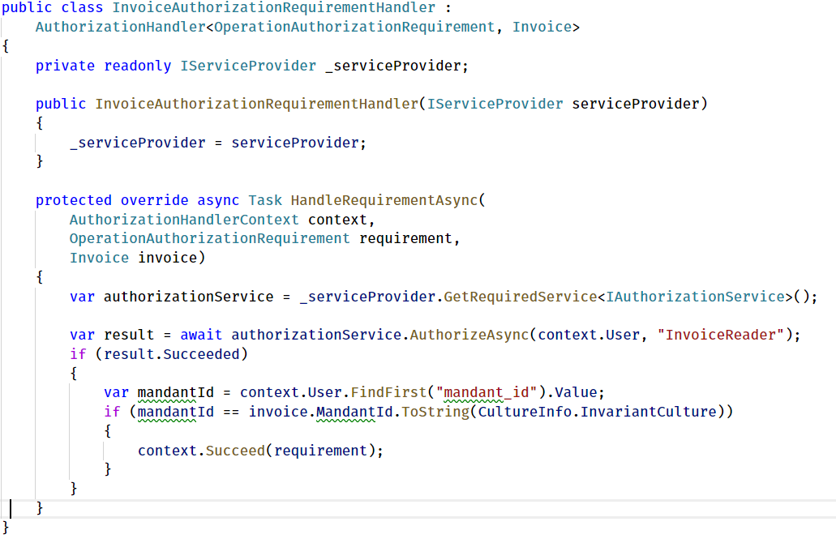
Resource RequirementHandler

Slide 34
Sample Anwendung
Autorisierung

Slide 35
Autorisierung mit Policies
Eine Policy kann mehrere Requirements haben
Alle Requirements in einer Policy müssen Succeeded sein
Mehrere Handler pro Requirement möglich
Einer davon muss Succeeden
Jeder Requirement Handler kann Policy direkt auf Failed setzen

Slide 36
Autorisierung mit Resourcen
Via AuthorizationRequirementHandler
oder Policy
OperationAuthorizationRequirment oder eigenes Requirement

Slide 37
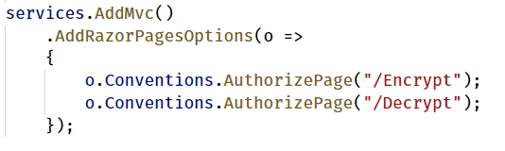
RazorPages Autorisierung
Mit AuthorizeAttribute auf dem PageModel
Oder per Convention in der Konfiguration

Slide 38
DataProtection
Datenschnipsel
z.B. Cookies, Bestätigungscode, Nachrichten
Früher war der MachineKey
Der war immer gleich für die Lebenszeit der Machine
Stand oft in der web.config für einfaches Deployment
Wieder von Katana inspiriert ;)

Slide 39
DataProtection
Plattform unabhängigkeit
Zentraler Keystore muss evtl. Konfiguriert werden
Automatischer KeyExchange alle 90 Tage
Automatische Entschlüsselung bei noch gültigen Keys
Bei abgelaufen Keys muss man „manuell“ ran.
Hierarchisches System
Machine
App
Bereich

Slide 40
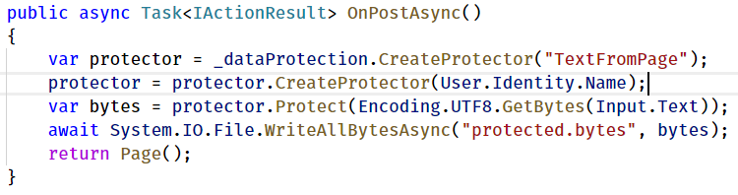
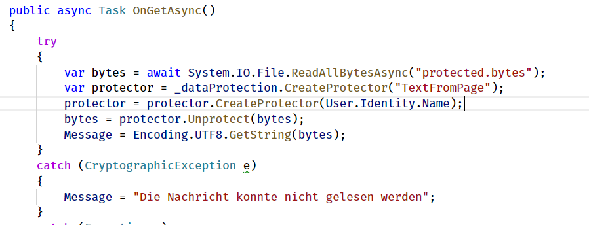
IDataProtectionProvider
protectionProvider.CreateProtector(string purpose)
protector.Protect()
protector.Unprotect()
protector.CreateProtector()
Gültigkeitszeitraum möglich

Slide 41
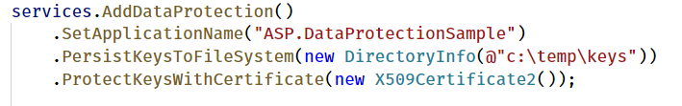
DataProtection
Azure Swapping
KeyStore festelegen
Keys verschlüsseln
Nur Zertifikat ist Xplat
Windows spezifische Verschlüsselung vorhanden

Slide 42
Sample Anwendung
DataProtection

Slide 43
Secrets
Zugangsdaten
ConnectionStrings
ClientId, ClientSecrets
Username, Password
usw.
Haben nichts im Quelltext verloren

Slide 44
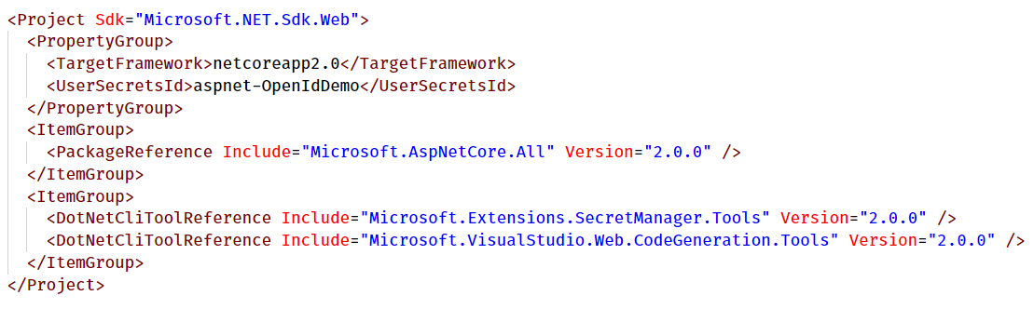
User Secrets verwenden
Project.csproj
%APPDATA%\Microsoft\UserSecrets\{userSecretsId}\secrets.json
~/.microsoft/usersecrets/{userSecretsId}/secrets.json

Slide 45
Secret Manager
CLI
Commands
dotnet user-secrets
dotnet restore nicht vergessen
list
set
remove
clear

Slide 46
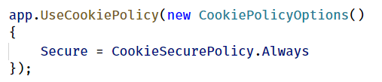
Cookie Policy
Cookie Defaults für alle Cookies
HttpOnly und Secure, sehr einfach
CallBacks für weitere Einstellungen
Nuget: Microsoft.AspNetCore.CookiePolicy

Slide 47
View Controller gegen CSRF absichern
ValidateAntiforgeryTokenAttribute
POST, PUT etc. manuell und einzeln absichern
AutoValidateAntiforgeryTokenAttribute
Alles aus GET, HEAD und OPTIONS
Zur Basic Klasse hinzufügen
oder Globaler Filter (dies ist default bei ASP.NET Core 2.0)
@Html.AntiForgeryToken() innerhalb des Formulars

Slide 48
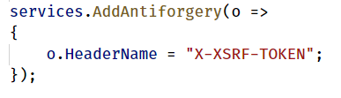
Site API Controller gegen CSRF absichern
Notwendig wenn man Cookie Authentication hat
Dasselbe Token im HTTP Header oder Query String mitschicken.
Dem System den Header bekannt machen
Auch bei GET und Co mitsenden
ValidateAntiForgeryAttribute verwenden

Slide 49
Site API sollen 401, 403 senden
Bei Cookie Authentication
man wir normalerweise redirected
AJAX Request sollten HTTP Header setzen
X-Requested-With = XMLHttpRequest
Dann wird 401 und 403 anstatt 302 gesendet
Location-Header beinhaltet weiterhin die Redirect Url

Slide 50
Weitere Fragen?
Repository: https://github.com/DerAlbertSamples/ADC2017Security

Slide 51
Albert Weinert
Freiberuflicher Software-Entwickler und Berater
Schwerpunkt ASP.NET und das darum herum
Seit 2007 Mirosoft MVP
Organisator der .net user group Köln
Mitorganisator der dotnet Cologne
info@der-albert.com @DerAlbert

